Slide 1
Fundamentos DevOps, Git e CI/CD

Slide 2
O problema de entregar software
Entregas demoradas
Muitos erros em produção
Falta de comunicação entre equipes
Processos manuais
Dificuldade para corrigir bugs rapidamente
Atualizações geram medo e instabilidade
O sistema funcionava no computador do desenvolvedor, mas dá erro no servidor.
Antes do DevOps, as áreas de desenvolvimento e infraestrutura trabalhavam separados. Isso causava atrasos, falhas e dificuldade para publicar novas versões do sistema.

Slide 3
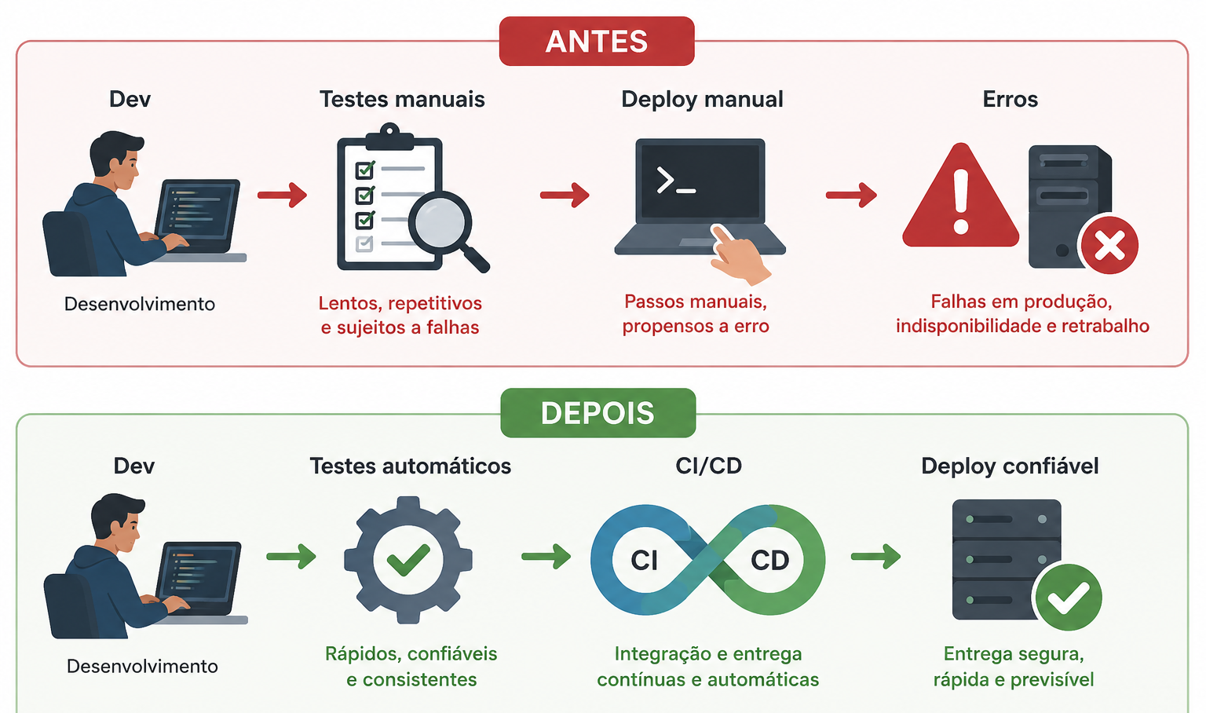
O problema de entregar software

Slide 4
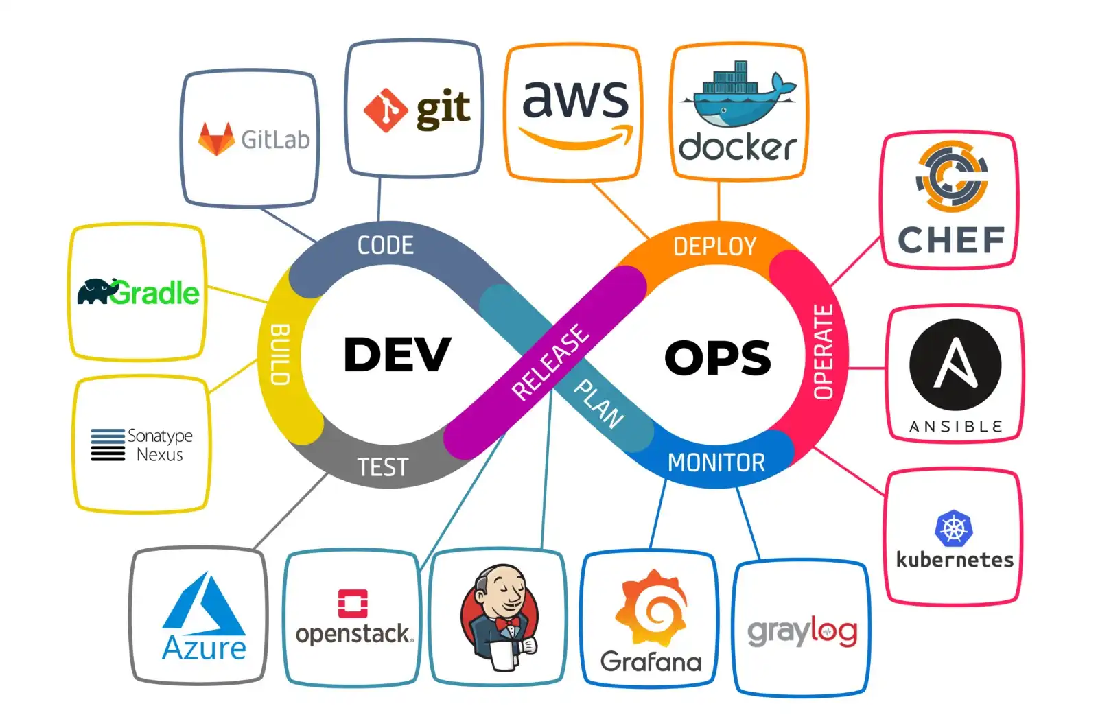
DevOps: O Ciclo Infinito do Desenvolvimento Moderno
DevOps é uma cultura, filosofia e conjunto de práticas que integra as equipes de Desenvolvimento (DEV) e Operações (OPS), eliminando silos organizacionais e acelerando a entrega de software com qualidade e confiabilidade.

Slide 5
PLAN - Planejamento
O planejamento é o ponto de partida do loop infinito. Nesta etapa, as equipes definem o que será desenvolvido, como e quando, utilizando metodologias ágeis para organizar prioridades, distribuir tarefas e alinhar expectativas entre produto, desenvolvimento e operações.
Jira Gestão de projetos ágeis com sprints, roadmaps e rastreabilidade
Trello Quadros Kanban visuais para equipes menores e gestão de tarefas
Azure Boards Planejamento integrado ao ecossistema Microsoft Azure DevOps

Slide 6
CODE - Codificação
A etapa de codificação é onde as ideias planejadas ganham forma técnica. Nesta fase, os desenvolvedores escrevem, revisam e versionam o código-fonte de forma colaborativa, garantindo rastreabilidade, segurança e qualidade desde o início.
Boas Práticas de Codificação no DevOps
Escrever código limpo e legível
Utilizar ferramentas de desenvolvimentos (IDEs)
Manter testes
Documentar o projeto.

Slide 7
BUILD - Compilação e Build Automatizado
A etapa de Build transforma o código-fonte em um artefato executável — um arquivo JAR, imagem Docker, pacote NPM ou binário — pronto para ser testado e implantado. A automação deste processo elimina erros humanos e garante builds consistentes e reproduzíveis. Etapas:
Compilação: transformação do código-fonte em bytecode ou binário
Resolução de dependências: download automático de bibliotecas
Empacotamento: geração de JAR, WAR, ZIP, imagem Docker
Análise estática: verificação de qualidade de código (SonarQube)
Publicação de artefato: versionamento e armazenamento seguro

Slide 8
TEST - Testes Automatizados e Qualidade de Software
Testes automatizados são o guardião da qualidade no ciclo DevOps. Ao integrar testes diretamente no pipeline de CI/CD, problemas são detectados rapidamente - antes de chegarem ao usuário final. O objetivo é garantir que cada build seja confiável, funcional e seguro.
Exemplo: Uma plataforma de delivery executa +3.000 testes automatizados a cada novo deploy. O pipeline válida: cálculo de frete, processamento de pagamentos, notificações push e fluxo completo de pedido - tudo em menos de 8 minutos, sem intervenção humana.

Slide 9
RELEASE - Liberação e Controle de Versões
A etapa de Release é o ponto de decisão no pipeline DevOps: o software foi desenvolvido, compilado e testado - agora precisa ser aprovado, versionado e preparado para produção. É o momento em que qualidade e governança garantem que apenas código confiável avança.
No Release, o artefato gerado no Build recebe um número de versão semântica (ex: v2.4.1) seguindo o padrão Major.Minor.Patch. Gates de qualidade (Quality Gates) verificam cobertura de testes, análise de segurança e aprovação manual de stakeholders antes de avançar.

Slide 10
DEPLOY - Implantação Automatizada
O Deploy é o momento em que o software aprovado é implantado nos ambientes de produção de forma automatizada, rápida e confiável. Com a cultura DevOps, implantações que antes levavam dias agora acontecem em minutos — com risco reduzido e reversão automática em caso de falha.
Exemplo: Uma empresa de streaming possui 47 microsserviços independentes. Com Kubernetes no AWS EKS, cada serviço é implantado automaticamente via pipeline GitLab: a imagem Docker é construída, publicada no ECR (registry AWS) e o Kubernetes atualiza os pods em rolling update — sem downtime e com rollback automático se o health check falhar.;

Slide 11
OPERATE - Operação e Gestão de Infraestrutura
Garante que a aplicação em produção permaneça estável, disponível e escalável. Com práticas de automação operacional, as equipes de Ops deixam de apagar incêndios manualmente e passam a gerenciar infraestrutura como código, respondendo proativamente a mudanças de demanda.
Exemplo: Uma plataforma de streaming como o modelo Netflix opera com milhares de servidores globais. Durante horários de pico (novelas, jogos ao vivo), o Kubernetes aumenta automaticamente o número de réplicas dos serviços de transcodificação e entrega de conteúdo. O balanceamento de carga distribui requisições entre instâncias saudáveis, enquanto o Ansible garante configurações uniformes em todos os nós.

Slide 12
MONITOR - Observabilidade e Monitoramento Contínuo
O Monitoramento fecha o loop infinito do DevOps. É a etapa onde a equipe obtém visibilidade total do sistema em produção - coletando métricas, logs e traces para detectar anomalias, entender comportamentos e alimentar o próximo ciclo de planejamento com dados reais.
📊 Métricas
📝 Logs
Dados numéricos sobre o estado do sistema: CPU, memória, latência, taxa de erro, requisições/segundo
Registros textuais de eventos do sistema: erros, transações, autenticações e ações de usuários
🔍 Traces
Rastreamento do caminho de uma requisição através de todos os serviços envolvidos no processamento

Slide 13
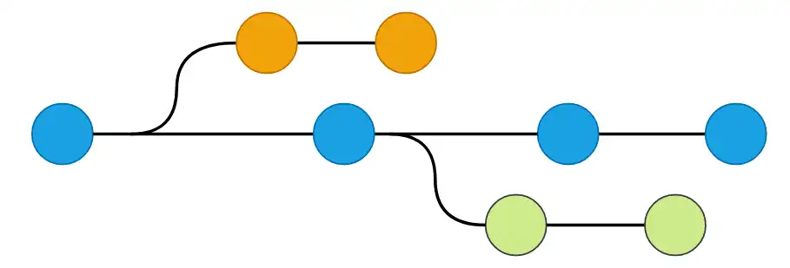
Conceitos de versionamento
O que é versionamento?
Controle das alterações no código
Histórico completo de mudanças
Possibilidade de voltar versões
Trabalho colaborativo entre desenvolvedores
Funcionamento do Git Distribuído
Cada desenvolvedor possui uma cópia completa do projeto
Commits ficam armazenados localmente
Alterações podem ser sincronizadas com servidores remotos

Slide 14
Conceitos de versionamento
Repositório Local
Fica na máquina do desenvolvedor
Onde os commits são criados
Repositório Remoto
Servidor compartilhado
Exemplo: GitHub, GitLab, Bitbucket
git branch feature-login
git checkout feature-login
git commit -m "Nova tela de login"
git merge feature-login
Branch
Linha paralela de desenvolvimento
Permite criar funcionalidades sem afetar a principal
Merge
Junta alterações de branches diferentes
Rebase
Reorganiza o histórico de commits
Mantém histórico mais linear e limpo

Slide 15
Git distribuído
Cada desenvolvedor possui uma cópia completa do repositório, permitindo commits e histórico armazenados localmente.
O modelo distribuído oferece trabalho offline, maior segurança dos dados e independência do servidor central.
As equipes sincronizam alterações usando push e pull, facilitando colaboração contínua e desenvolvimento paralelo.

Slide 16
Repositórios locais/remotos
Repositórios locais permitem desenvolvimento individual, enquanto remotos facilitam colaboração, sincronização e backup do código.
O comando git clone copia um repositório remoto completo para a máquina local. Exemplo: git clone https://github.com/projeto
O comando git pull baixa e atualiza alterações do servidor no projeto local. Exemplo: git pull origin main
O comando git push envia commits locais para o repositório remoto compartilhado. Exemplo: git push origin main

Slide 17
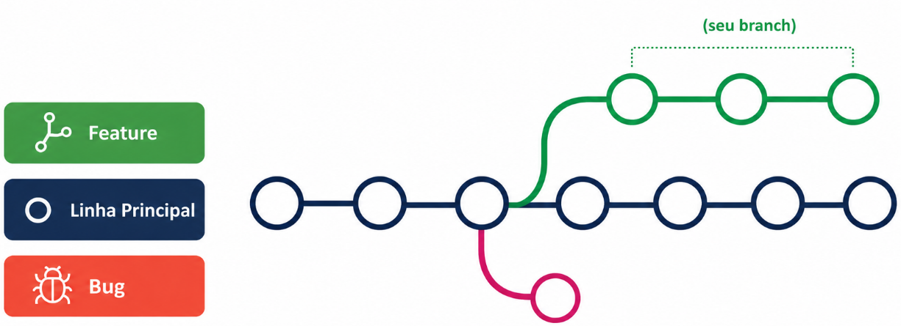
Branches
O uso de branches permite que diferentes desenvolvedores trabalhem simultaneamente em funcionalidades distintas sem conflitos imediatos.
As alterações ficam isoladas até serem integradas ao projeto principal, aumentando segurança e organização do desenvolvimento.

Slide 18
Merge e rebase
O merge une alterações de diferentes branches, preservando o histórico original dos commits realizados no projeto.
Exemplo: git merge feature-login
O rebase reorganiza commits sobre outra branch, criando um histórico mais linear e limpo para desenvolvimento.
Exemplo: git rebase main
Merge mantém o histórico completo, enquanto rebase simplifica a visualização e organização das alterações realizadas.

Slide 19
Git Flow
Modelo de organização de branches utilizado para controlar o desenvolvimento e as versões de um projeto.
Utiliza branches principais como main e develop para separar produção e desenvolvimento.
Cria branches feature para desenvolver novas funcionalidades de forma isolada e organizada.
Usa branches release para preparar versões antes da publicação em produção.
Utiliza branches hotfix para corrigir rapidamente erros críticos encontrados em produção.

Slide 20
Git Flow - Exemplo de Utilização
Uma equipe estava desenvolvendo um sistema de vendas com vários programadores trabalhando ao mesmo tempo. Para evitar bagunça no código, eles decidiram usar o Git Flow.
A branch main representava a versão estável em produção. A branch develop era usada para reunir todas as novas funcionalidades em desenvolvimento. Sempre que alguém criava uma nova funcionalidade, como “cadastro de clientes”, abria uma branch feature/cadastro-clientes.

Slide 21
Git Flow - Exemplo de Utilização
Quando as funcionalidades ficavam prontas, eram integradas na develop. Antes da publicação do sistema, a equipe criava uma branch release para testes finais e ajustes. Depois da aprovação, o código era enviado para a main.
Certo dia, um erro crítico apareceu em produção. Para corrigir rapidamente sem parar o desenvolvimento das outras funcionalidades, a equipe criou uma branch hotfix. Após a correção, ela foi integrada tanto na main quanto na develop.
Com o Git Flow, a equipe conseguiu organizar melhor o desenvolvimento, evitar conflitos e entregar versões mais seguras do sistema.

Slide 22
Gerenciamento de Configuração
Gerenciamento de configuração é o controle e padronização de todos os elementos necessários para executar um software corretamente.
O que deve ser gerenciado?
Código-fonte
Bibliotecas e dependências
Variáveis de ambiente
Arquivos de configuração
Scripts de build e deploy
Infraestrutura do sistema
Se não está versionado, não existe.

Slide 23
Baselines
Baseline é uma versão estável e aprovada do sistema usada como referência no desenvolvimento.
Objetivo é permite identificar versões confiáveis do software para testes, homologação e produção.
Importância para auditoria:
Facilita rastreamento de mudanças, histórico de alterações e verificação das versões publicadas.
Possibilita restaurar versões anteriores rapidamente em caso de falhas ou problemas em produção.

Slide 24
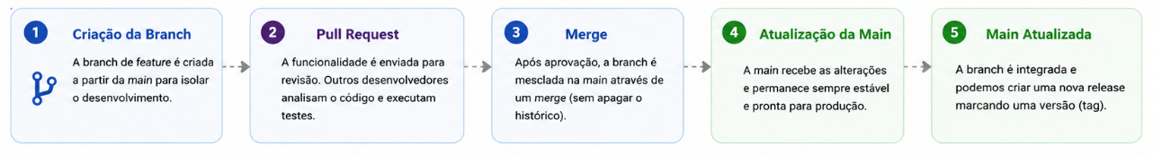
Controle de mudanças
Todas as modificações realizadas no sistema devem ser documentadas e versionadas ao longo do projeto. Mudanças podem ser revisadas, aprovadas e acompanhadas por meio de commits, branches e pull requests.
O controle de mudanças evita alterações incorretas, conflitos entre equipes e inconsistências no sistema.

Slide 25
Pull Request e Code Review
O Pull Request é o processo utilizado para solicitar a integração de alterações ao repositório principal após o desenvolvimento de novas funcionalidades ou correções.
Antes do merge, o código passa por revisão colaborativa (Code Review), permitindo análise técnica, discussão de melhorias e validação das alterações realizadas.
Esse processo ajuda a identificar erros, vulnerabilidades, problemas de padrão e oportunidades de refatoração, aumentando a qualidade e confiabilidade do software.

Slide 26
Auditoria e Rastreabilidade
Permite registrar e acompanhar todas as alterações realizadas no projeto durante o desenvolvimento do software.
Cada commit pode ser associado a testes executados, correções realizadas e versões publicadas do sistema.
Facilita descobrir quando um erro surgiu, quem realizou a alteração e qual versão foi afetada.

Slide 27
Integração Contínua (CI)
Prática de integrar alterações de código frequentemente em um repositório compartilhado.
Cada novo commit executa automaticamente:
Build da aplicação
Testes automatizados
Validação do código
Verificação de falhas
Objetivo: detectar problemas cedo e sempre poder voltar versão

Slide 28
Entrega Contínua (CD)
Prática de automatizar a preparação e disponibilização do software para produção de forma rápida e confiável.
Cada nova versão aprovada executa automaticamente:
Build da aplicação
Testes automatizados
Validação do ambiente
Geração da release
Preparação para deploy
Objetivo: Reduzir riscos na entrega e manter o software sempre pronto para publicação em produção.

Slide 29
Deploy Contínuo
Prática de publicar automaticamente novas versões em produção após aprovação nos testes e validações do pipeline.
Cada alteração aprovada executa automaticamente:
Build da aplicação
Testes automatizados
Validação de qualidade
Deploy em produção
Monitoramento da aplicação
Objetivo: Automatizar o processo de publicação do software em produção.

Slide 30
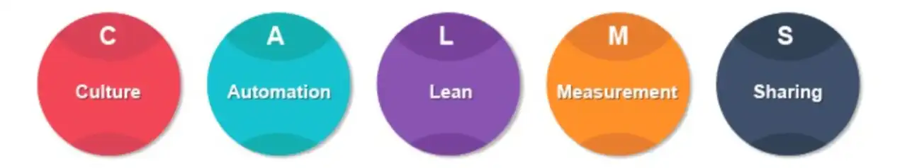
Cultura DevOps - Modelo CALMS
Culture: Colaboração entre desenvolvimento, operações e negócios para reduzir barreiras entre equipes.
Automation: Automação de testes, builds, deploys e processos repetitivos para aumentar velocidade e confiabilidade.
Lean: Eliminação de desperdícios, redução de retrabalho e foco na entrega contínua de valor.
Measurement: Monitoramento de métricas, desempenho, falhas e qualidade para apoiar decisões e melhorias.
Sharing: Compartilhamento de conhecimento, responsabilidades e aprendizado contínuo entre as equipes.

Slide 31
Cultura DevOps - 3 Ways
Flow: Melhorar o fluxo de trabalho e acelerar a entrega de software.
Feedback: Criar feedback rápido para identificar problemas o mais cedo possível.
Continuous Learning: Promover aprendizado contínuo, experimentação e melhoria constante dos processos.
DevOps é mais sobre cultura e colaboração do que apenas ferramentas.

Slide 32
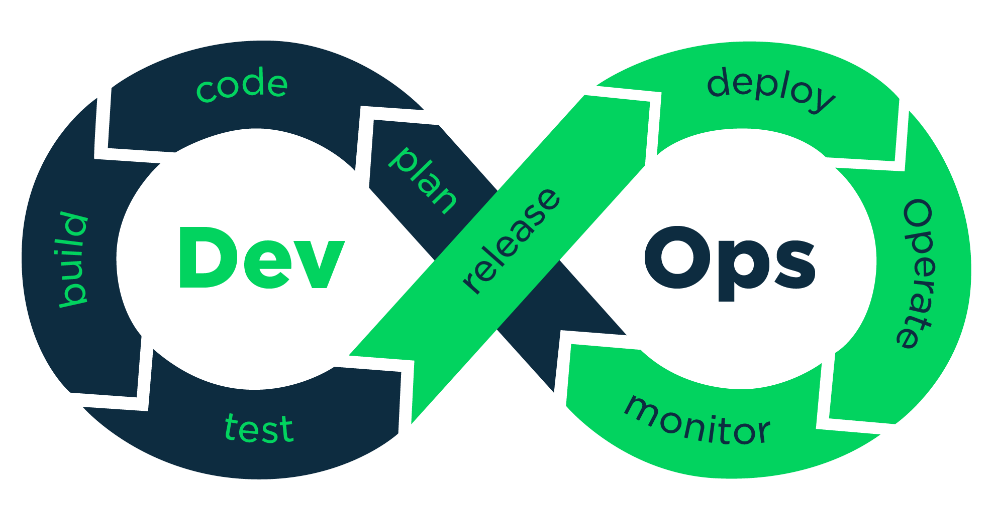
DevOps - Benefícios organizacionais
Automação e integração contínua permitem releases mais rápidas e frequentes no desenvolvimento de software.
Testes automatizados e padronização diminuem erros, inconsistências e problemas em produção.
DevOps promove colaboração entre desenvolvimento, testes e operações, melhorando comunicação e produtividade.

Slide 33
Referências
HUMBLE, Jez; PRIKLANDNICKI, Rafael. Entrega contínua: como entregar software de forma rápida e confiável. São Paulo: Bookman, 2013.
SILVERMAN, R. E. Git: guia prático. São Paulo: Novatec, 2019.
SATO, Danilo. DevOps na prática: entrega de software confiável e automatizada. São Paulo: Casa do Código, 2014.

